Slide 1
Verlustmessung von MOSFETs
Projektübersicht und aktueller Stand
Team Lucea

Slide 2
Ziel des Projekts
Ermitteln stationärer und dynamischer Verluste mittels:
Messungen an einer Platine
LT-Spice Simulation
Vergleichen verschiedener MOSFETs unter verschiedenen Bedingungen

Slide 3
Ausgewählte MOSFETs
Infineon IRLB8721 PBF
VDS = 30V
ID = 62A
Nexperia PHP79NQ08LT,127
VDS = 80V
ID = 79A
Vishay IRF840APBF
VDS = 500V
ID = 8A

Slide 4
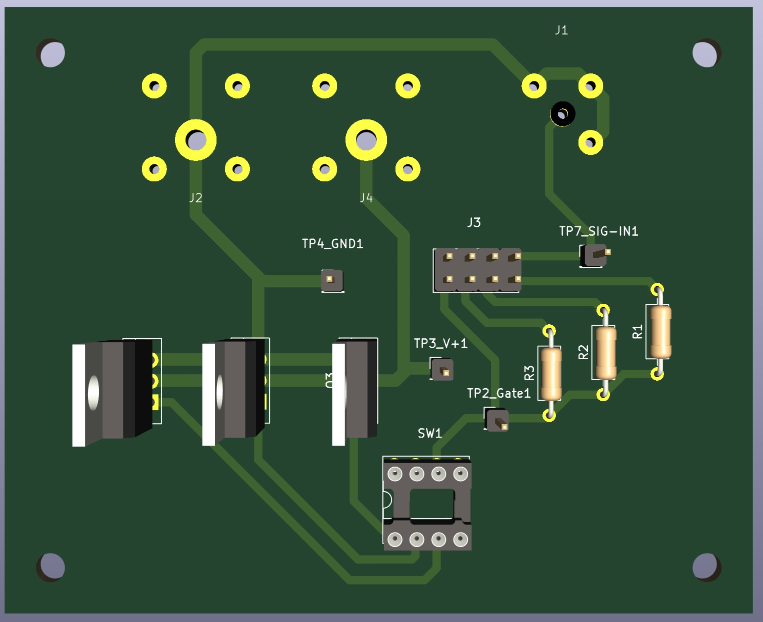
Platine

Slide 5
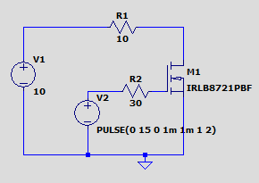
Schaltplan für die Simulationen

Slide 6
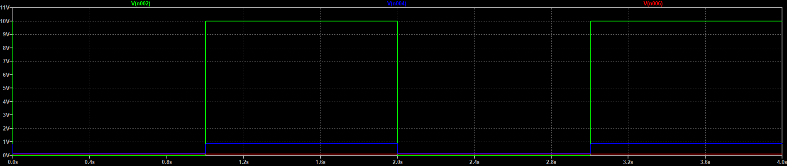

Slide 7
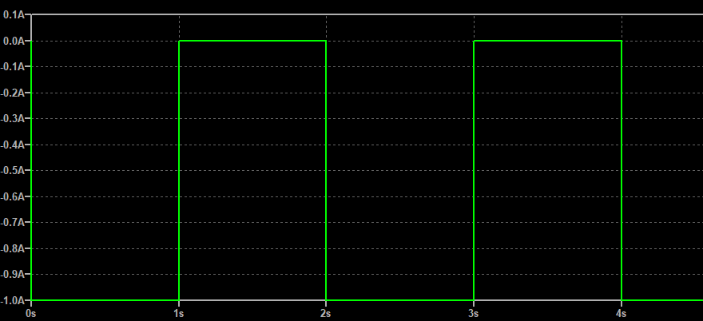
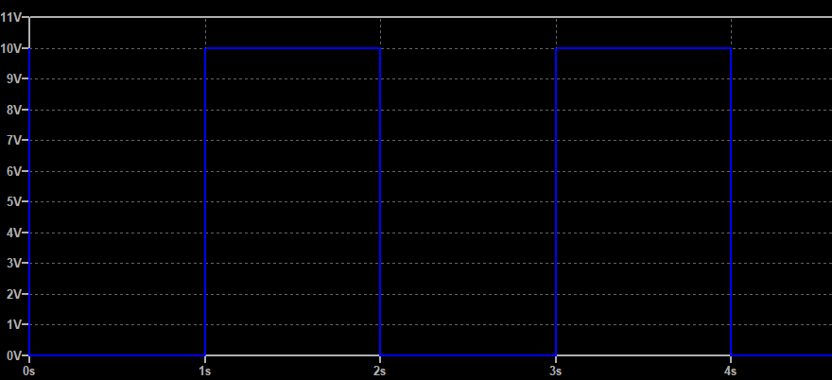
Infineon

Slide 8
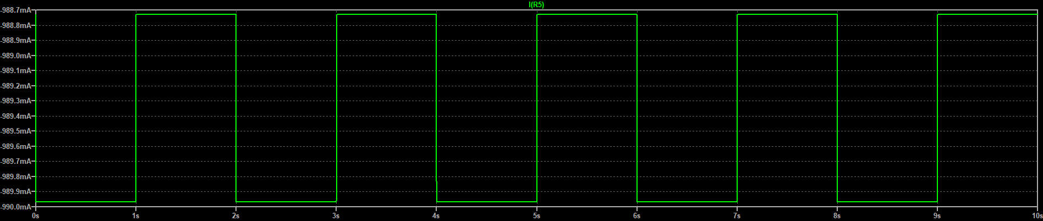
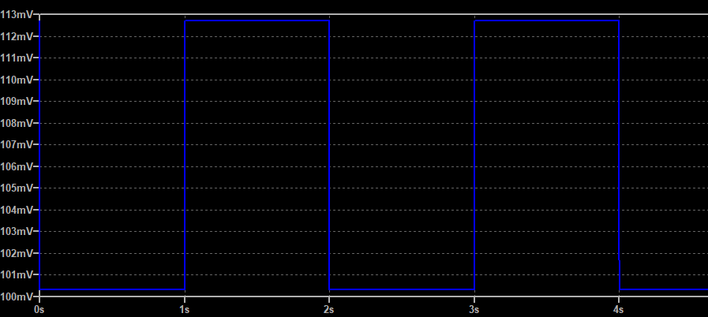
Nexperia

Slide 9
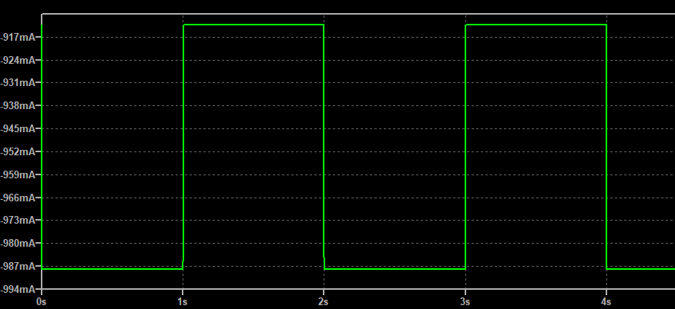
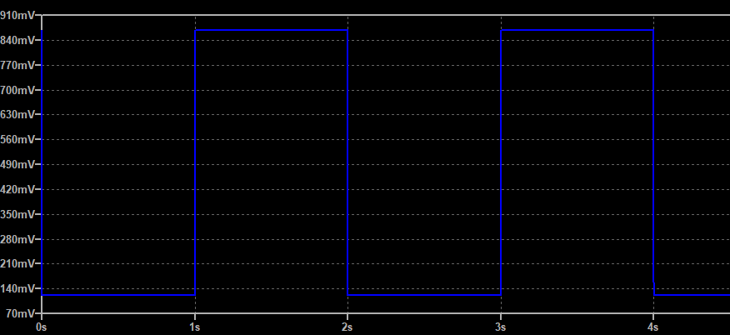
Vishay

Slide 10


Dynamische Verluste
Messung von VDS und ID
Messen der rise- und falltime der Spannung

Slide 11
